Slide 1

ZÁKLADNÍ ŠKOLA SLOVAN, KROMĚŘÍŽ, PŘÍSPĚVKOVÁ ORGANIZACE
ZEYEROVA 3354, 767 01 KROMĚŘÍŽ
projekt v rámci vzdělávacího programu
VZDĚLÁNÍ PRO KONKURENCESCHOPNOST
ŠABLONA ČÍSLO: III/2
NÁZEV: INOVACE A ZKVALITNĚNÍ VÝUKY PROSTŘEDNICTVÍM ICT
PŘEDMĚT: Ekologický seminář, přírodopis
ROČNÍK: VII.
TÉMA:OCHRANA PŘÍRODY
AUTOR: MGR. RADKA PETŘÍKOVÁ
DATUM VYTVOŘENÍ:25. 1. 2012
VY_32_INOVACE_01_RP

Slide 2
Anotace
Prezentace je vytvořena pro 7. ročník Ekologický seminář k učivu OCHRANA PŘÍRODY
Prezentace je určena pro práci na interaktivní tabuli s připojením na internet
Cílem prezentace je seznámit žáky se zajímavými přírodními lokalitami na území ČR a Slovenska.
Prezentace obsahuje vlastní fotografie pořízené ve Vysokých Tatrách, ve Slovenském Ráji, v Beskydech, v Jeseníkách, v ZOO Lešná, v Haus des Meeres ve Vídni, na hradě Hukvaldy a v Kroměříži
Speciální vzdělávací potřeby - mapa ČR, Slovenska, prospekty, letáčky
Zkušenosti z pilotáže:
Prezentaci lze využít i v hodinách přírodopisu.
Žáci se mohli podle obrázků seznámit s biologicky zajímavými lokalitami, které třeba sami ještě neměli možnost navštívit.
Fotografie je také vedly k zamyšlení nad významem ochrany přírody a vztahu člověka k přírodě.

Slide 3
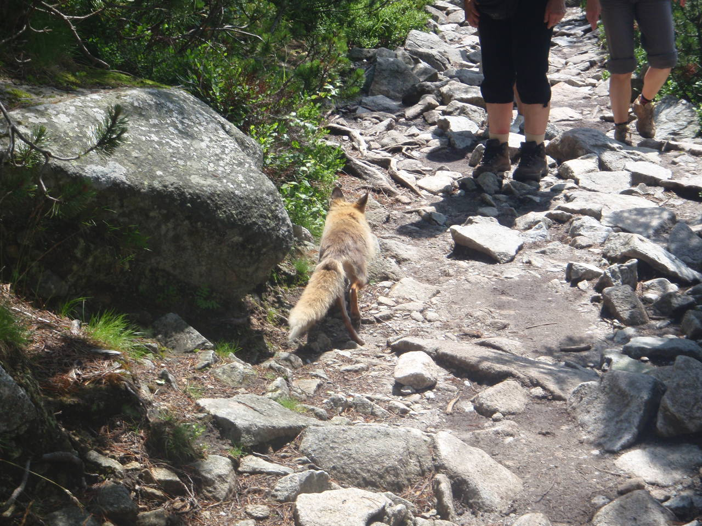
OCHRANA PŘÍRODY pracovní list

Slide 4
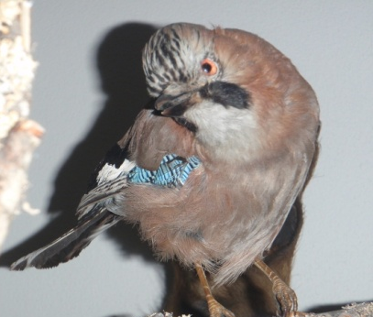
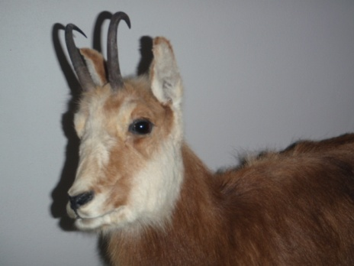
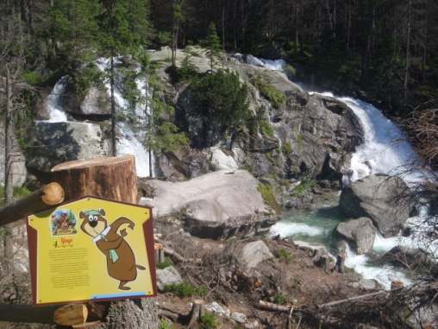
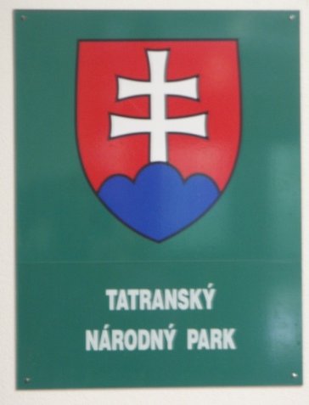
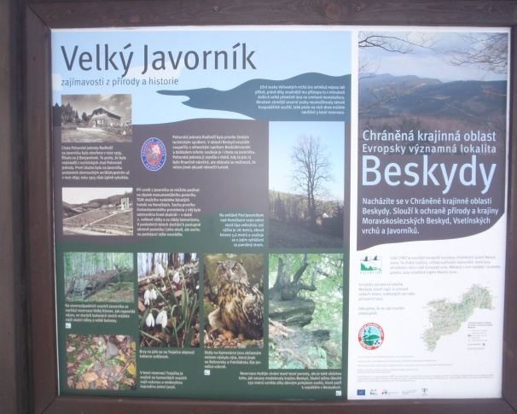
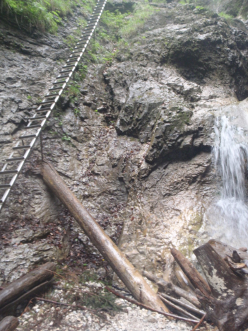
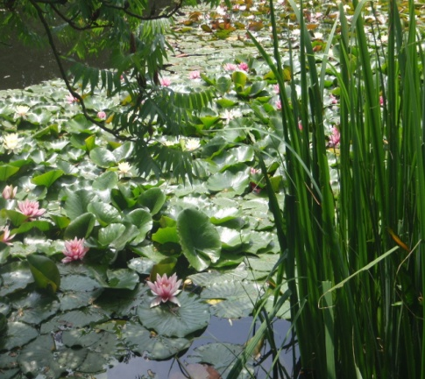
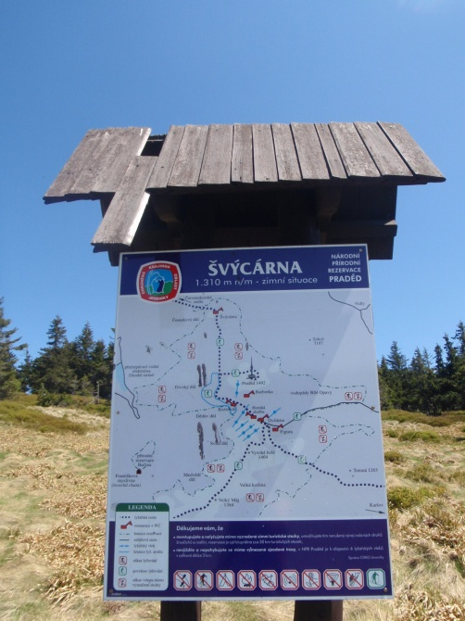
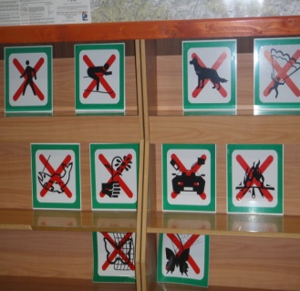
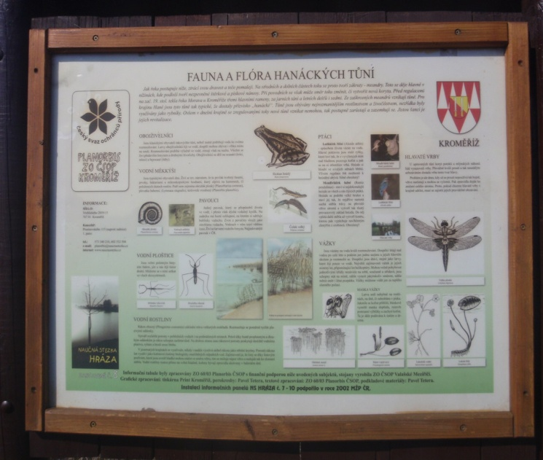
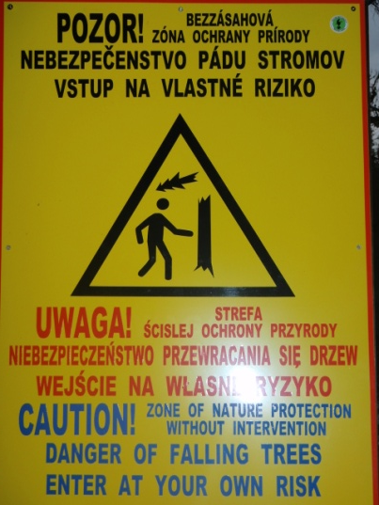
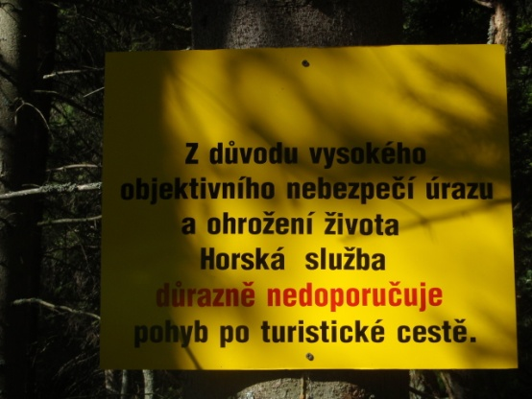
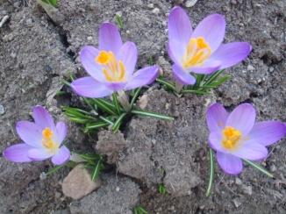

Slide 5
DOPLŇ
Co znamená zkratka NP? ………………………………………………. …………………
Jaké NP v ČR znáš? ...........................................................................................................................
Vysvětli zkratku CHKO. Uveď 2 příklady ….………………………………………………………………………………………………………………………………………………………………………………………………………………………………………………………………...........
Jak jsou poškozovány naše lesy? Uveď 3 příklady……………………………………………………………………
…………………………………………………………………………………………………………………………………..
Naučnou stezku doplňují tabule s důležitými informacemi o
…………………………………………………………………………………………………………………………………….
Které organizace se zabývají ochranou přírody a krajiny. Uveď 2 příklady.
……………………………………………………………………………………………………………………………………
Podrobné informace o chráněných a ohrožených organismech se dočtete v tzv. Červených seznamech a v ……………………………………………………………………………………………………………………
Co znamená pojem biologická diverzita? ……………………………………………………………………………

Slide 6
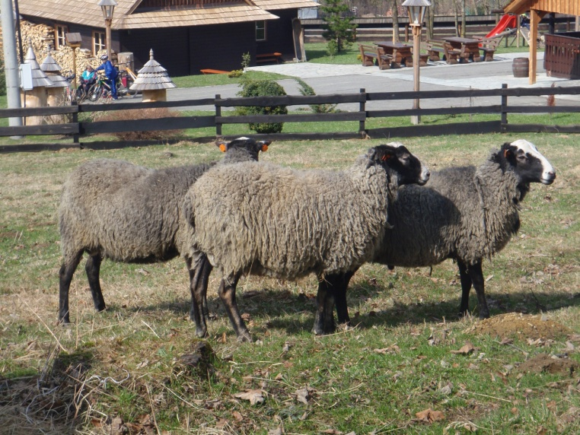
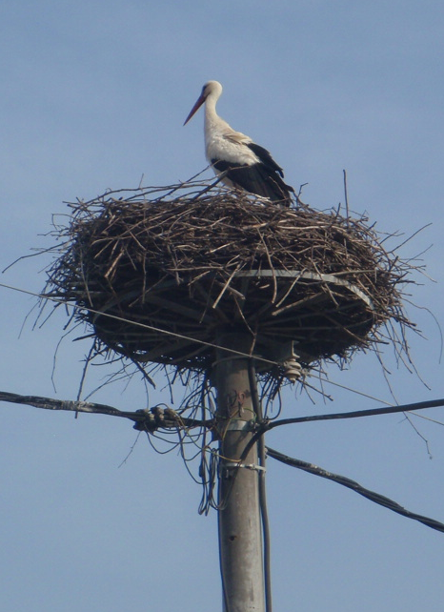
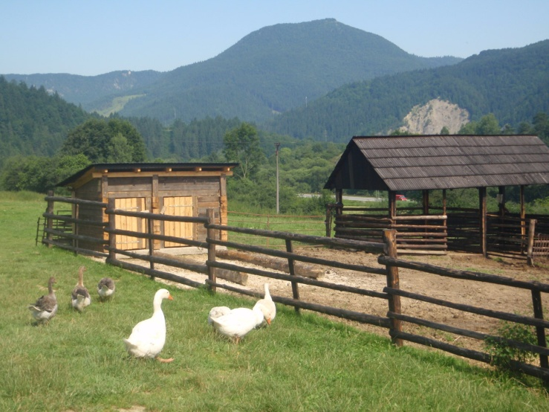
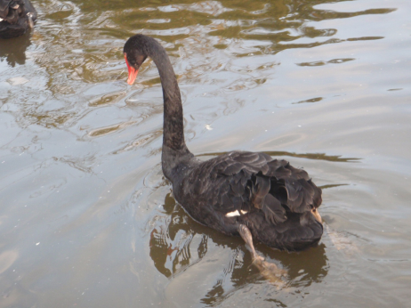
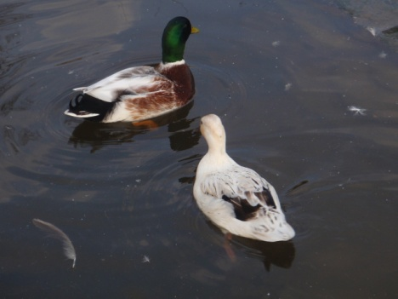
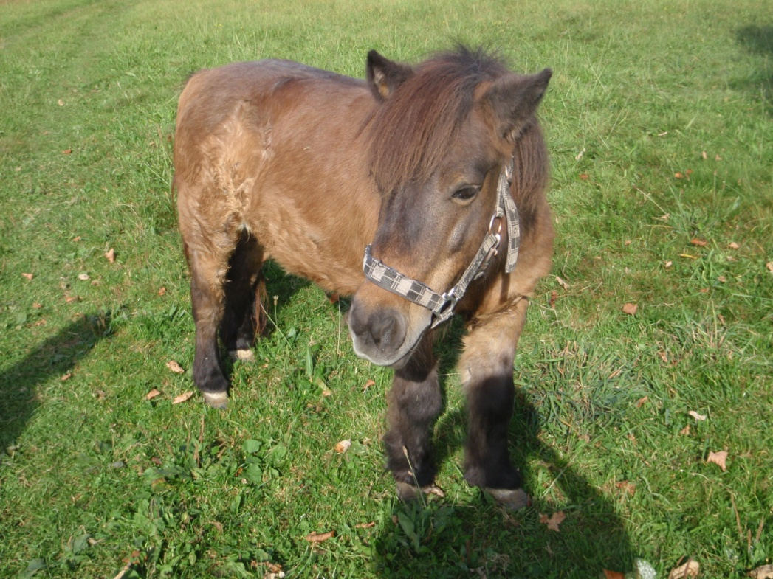
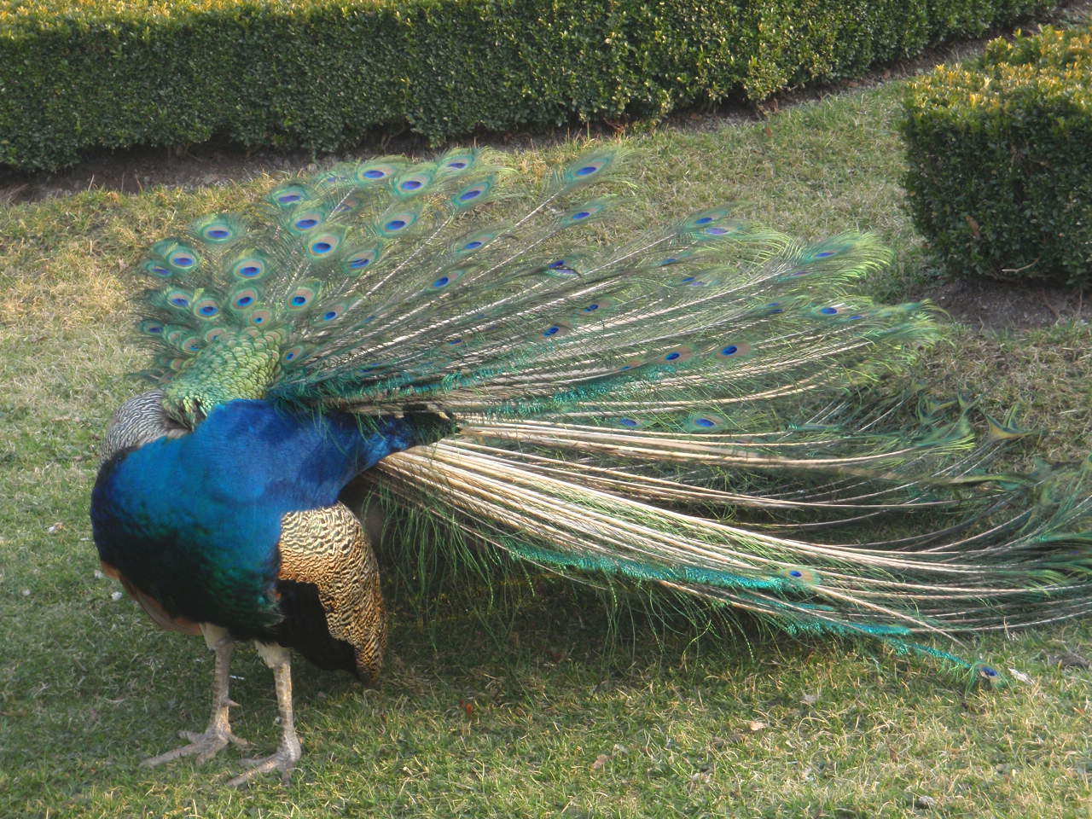
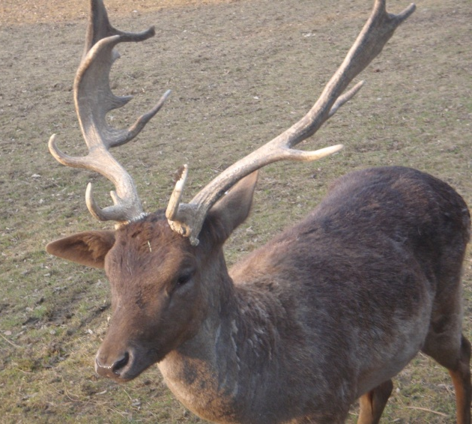

Slide 7
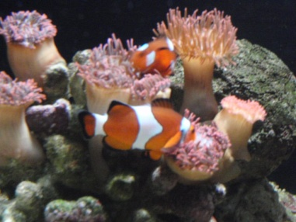
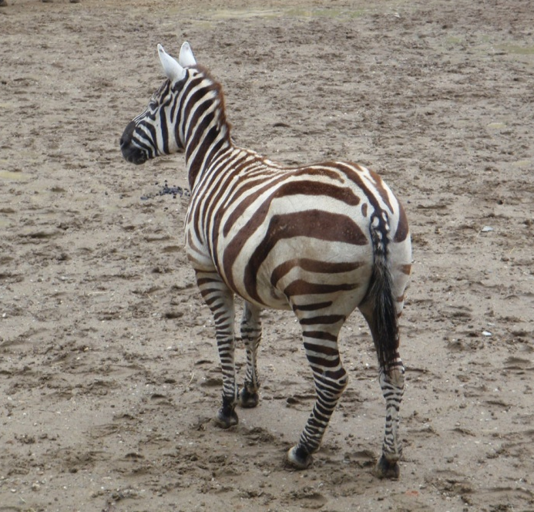
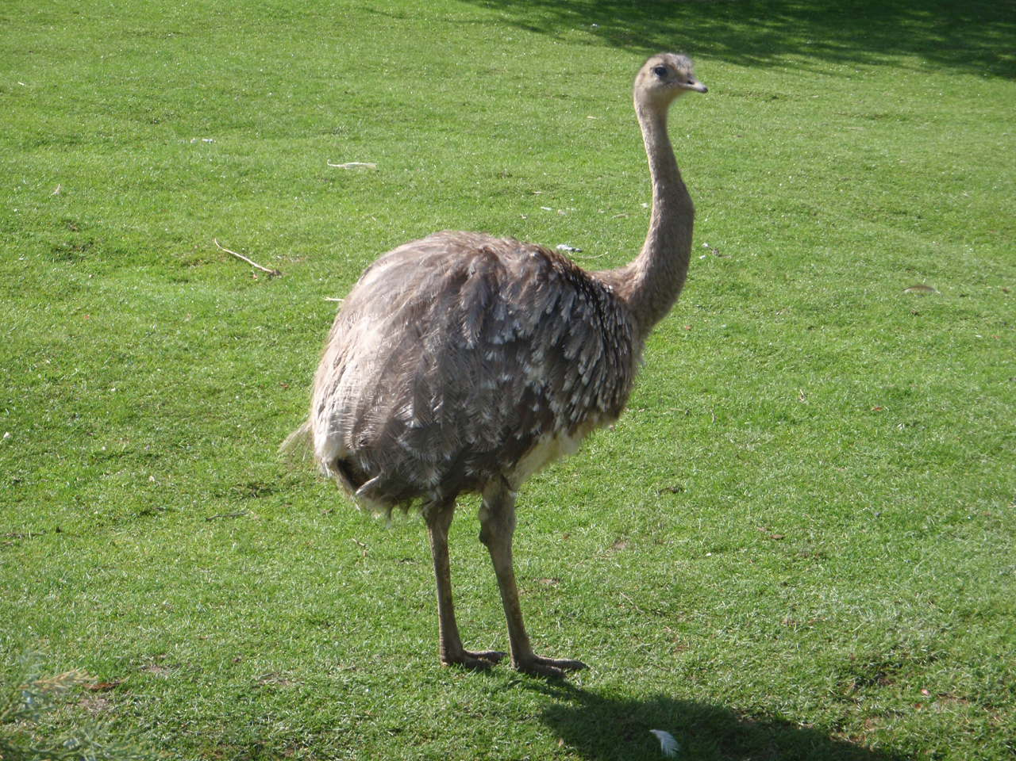
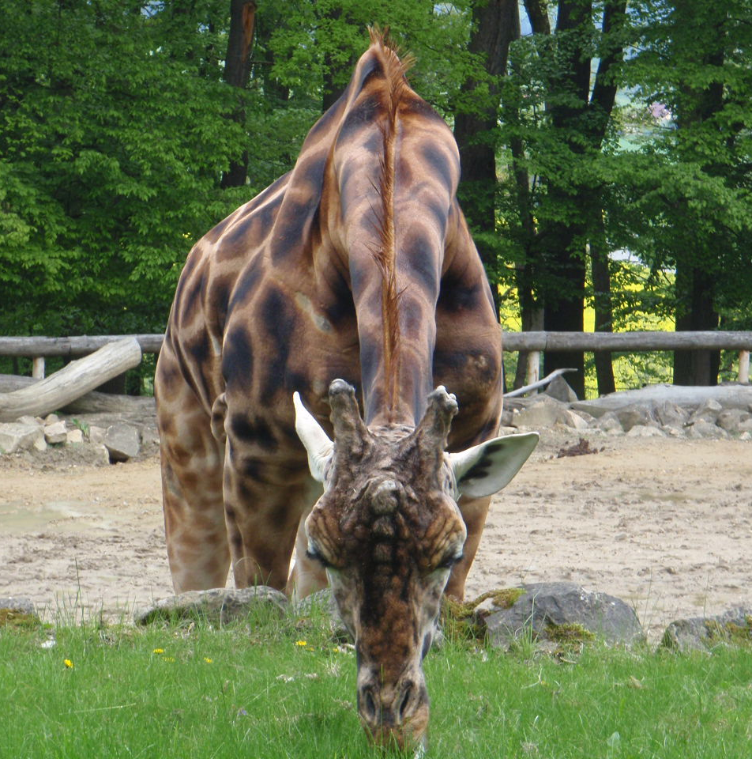
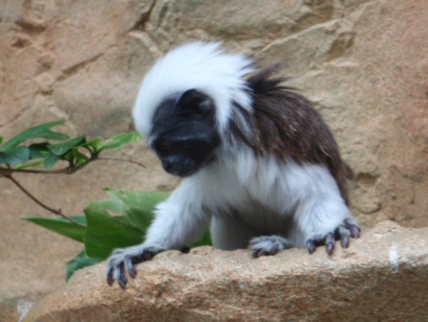
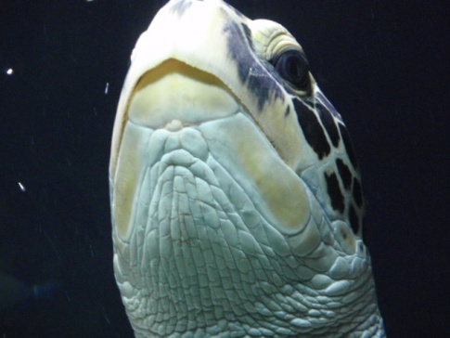
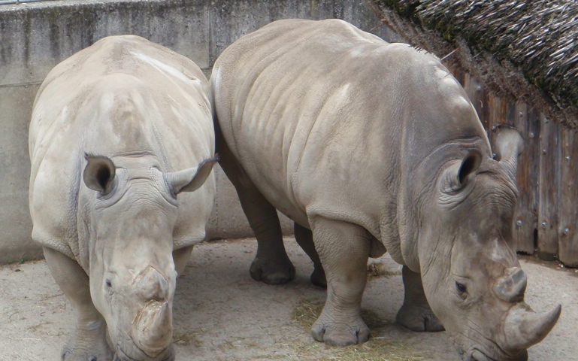
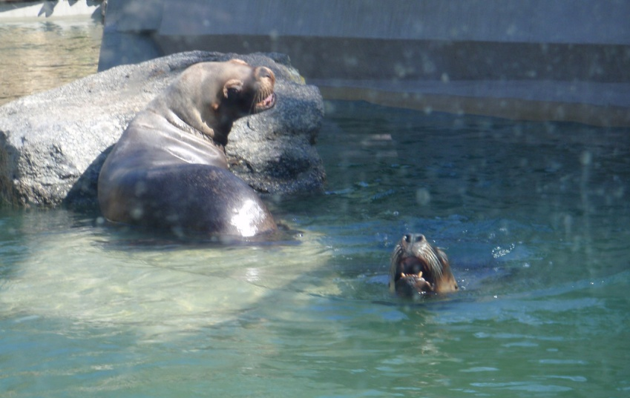
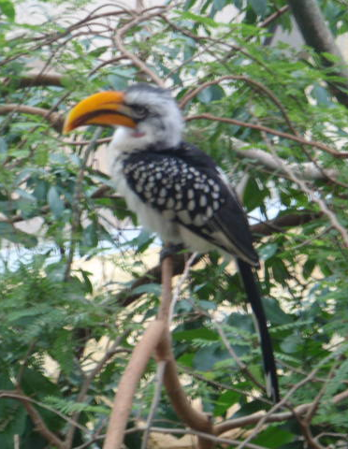

Slide 8
DOPLŇ - ŘEŠENÍ
Co znamená zkratka NP? Národní park
Jaké NP v ČR znáš? Krkonošský NP, NP Šumava, NP Podyjí, NP České Švýcarsko
Vysvětli zkratku CHKO. Uveď 2 příklady CHKO – chráněná krajinná oblast
Např.: CHKO – Beskydy, CHKO – Jeseníky, …
Jak jsou poškozovány naše lesy? Uveď 3 příklady
Např.: přírodními živly (požáry, vichřice,…), lidskou činností (odpadky, znečištěné ovzduší, …), kůrovcem …
Naučnou stezku doplňují tabule s důležitými informacemi o
daném území, jeho rozloze, vzniku, výskytu druhů rostlin a živočichů, …
Které organizace se zabývají ochranou přírody a krajiny. Uveď 2 příklady.
Např.: Natura 2000, Český svaz ochránců přírody, …
Podrobné informace o chráněných a ohrožených organismech se dočtete v tzv. Červených seznamech a v Červených knihách.
Co znamená pojem biologická diverzita? Rozmanitost živé přírody.

Slide 9
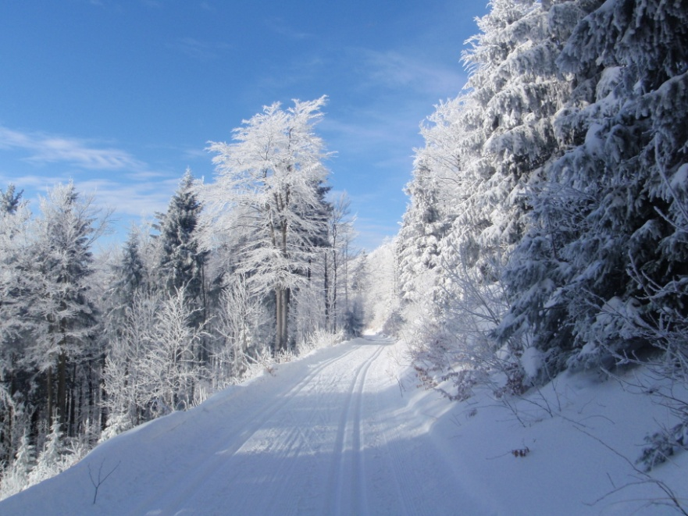
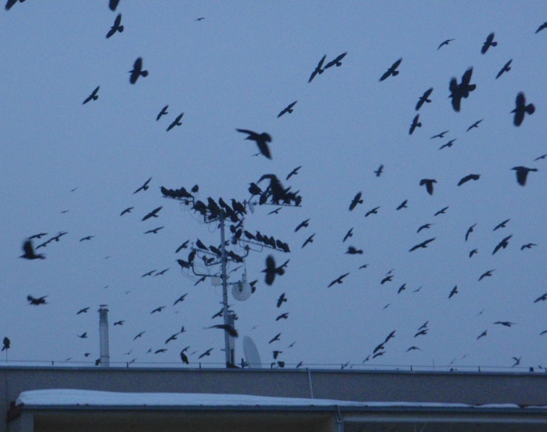
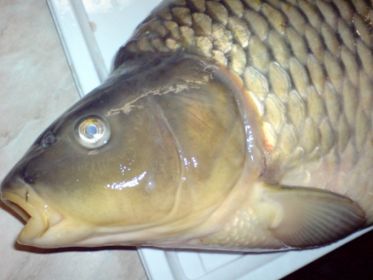
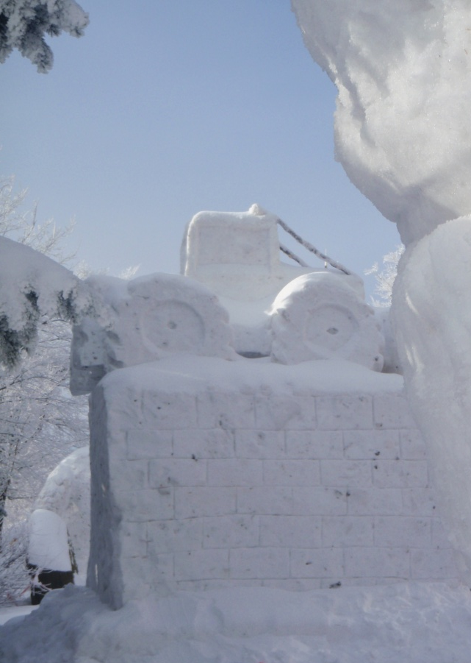
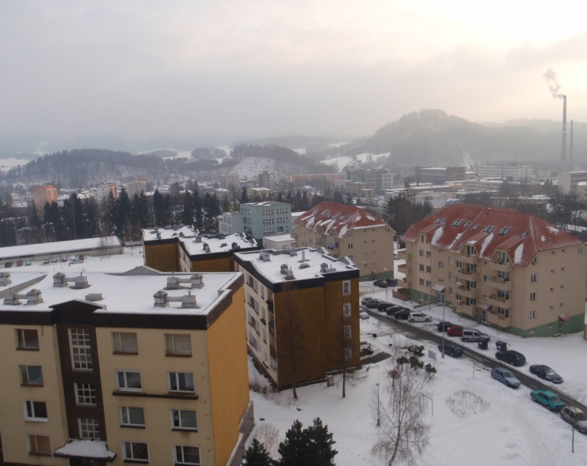
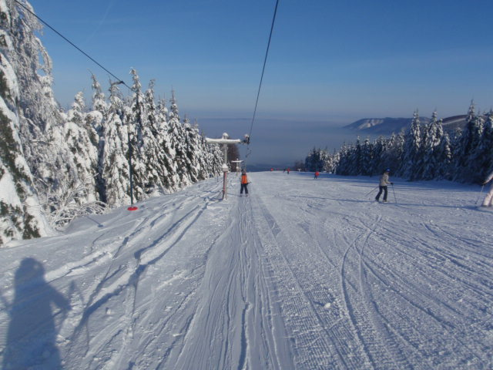
ZIMA

Slide 10
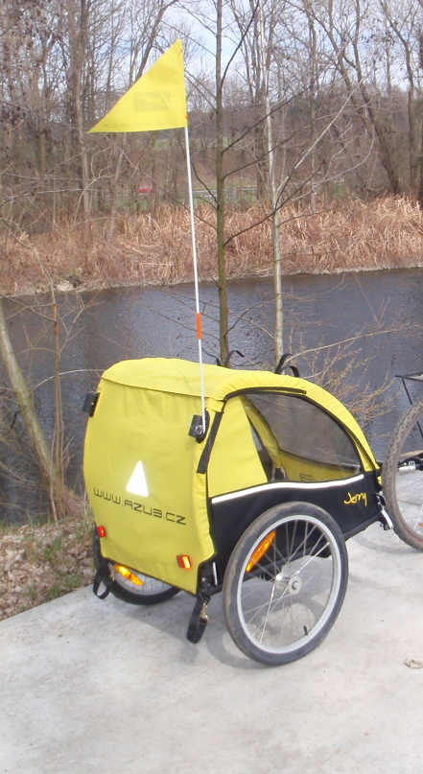
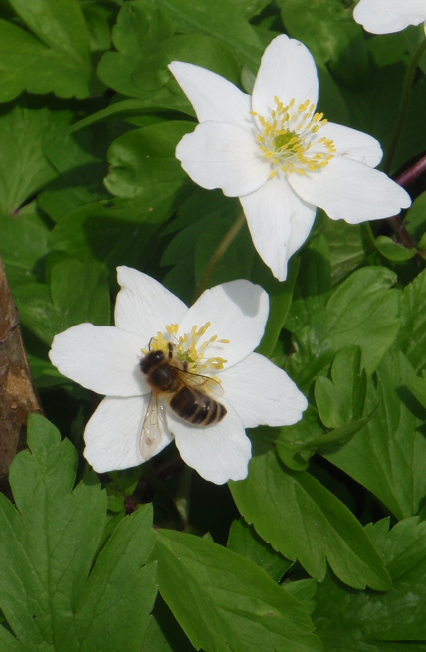
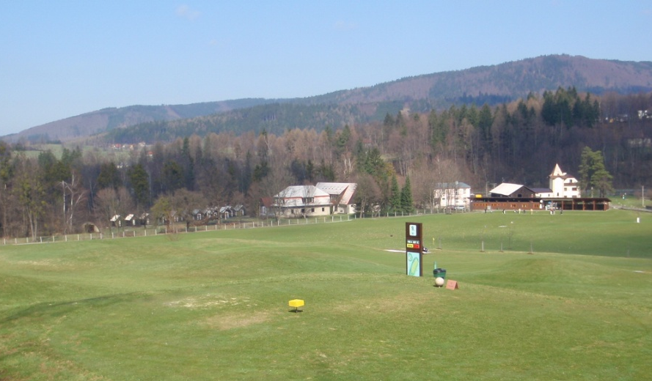
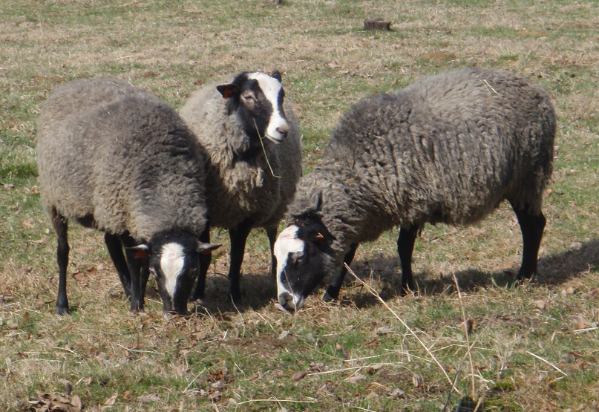
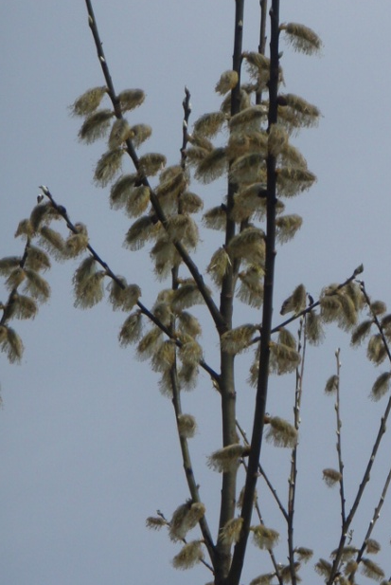
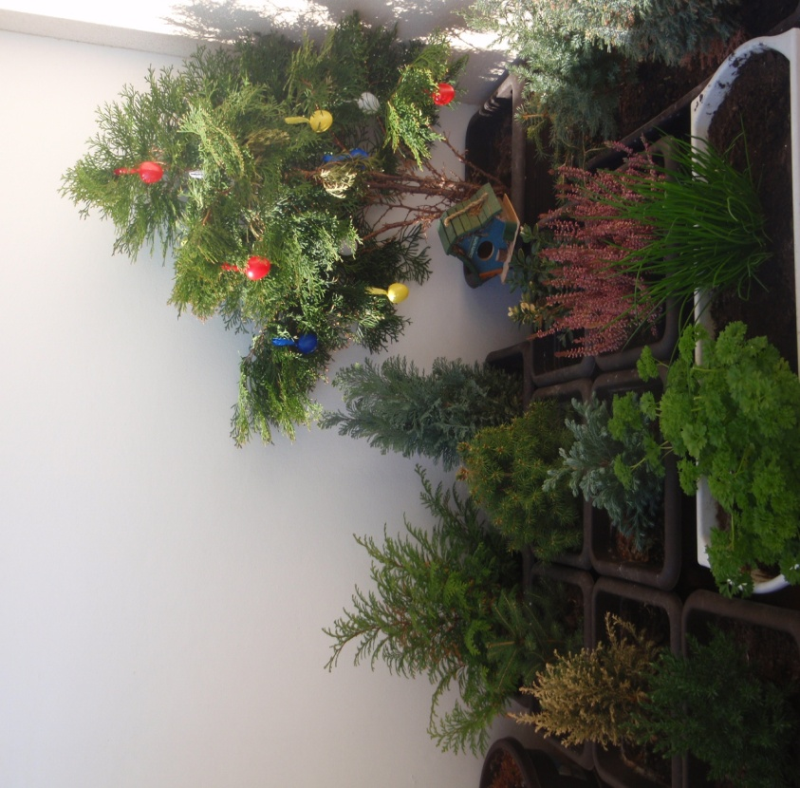
JARO

Slide 11
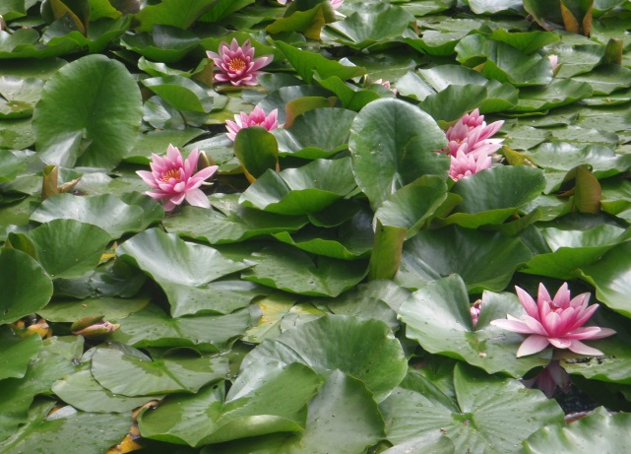
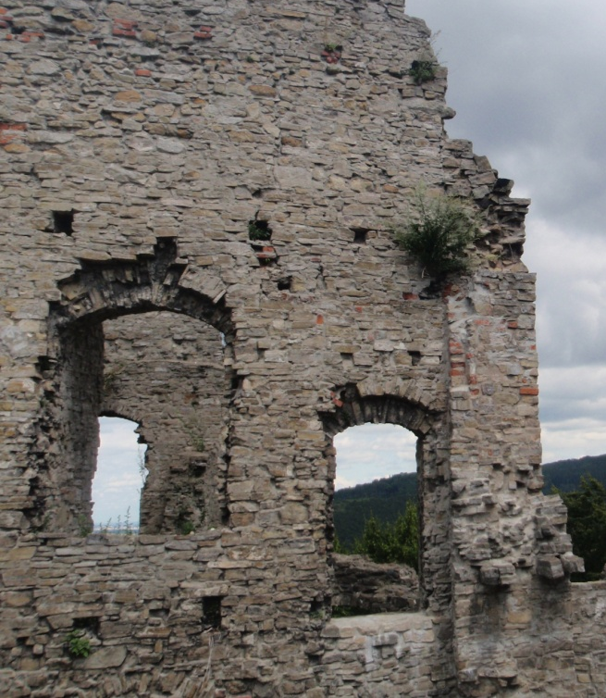
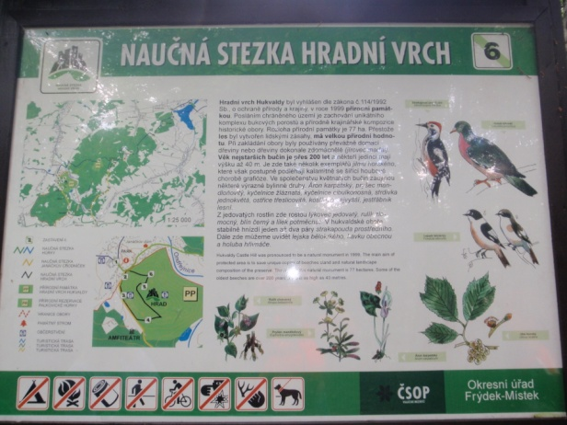
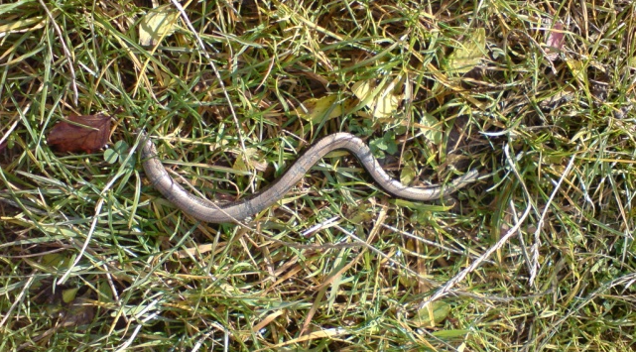
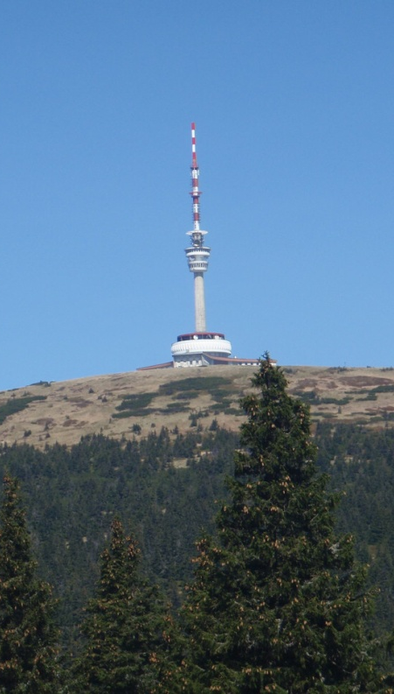
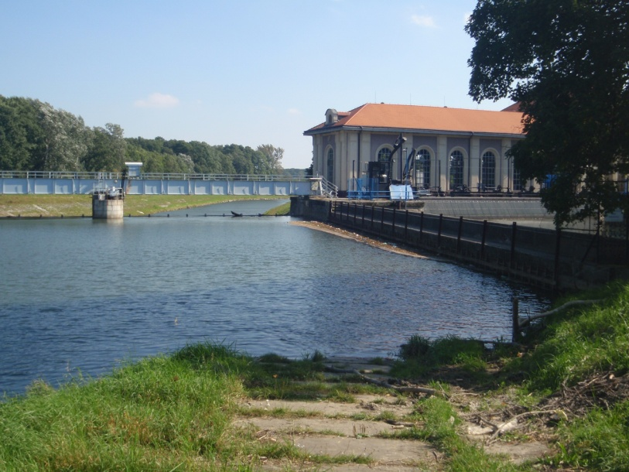
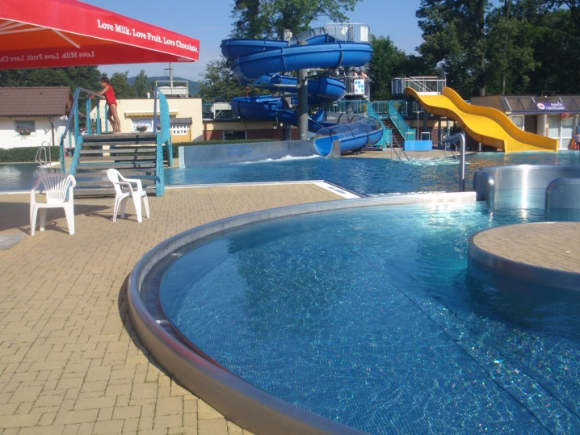
LÉTO

Slide 12






PODZIM

Slide 13
ZDROJE
Ilustrační fotografie – vlastní tvorba
Pracovní list – vlastní tvorba

